Slide 1
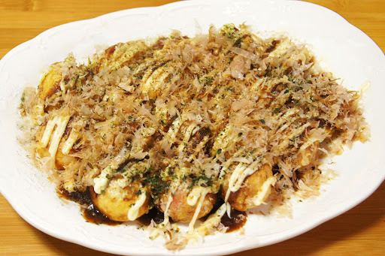
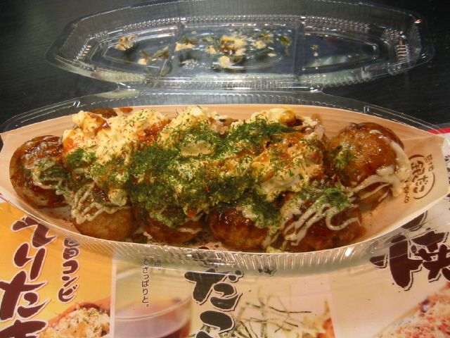
음식
蛸(たこ)焼(や)き
밀가루 반죽에 잘게 썬 문어와 파, 양배추 등을 넣어 동그랗게 구워 내어 가쓰오부시와 소스를 뿌려먹는 일본의 먹거리. 일본의 대표적 길거리 음식이라고 할 수 있다. 서구권에서도 나름 인기가 있는 음식이다.
타코야끼의 사진
https://www.youtube.com/watch?v=38kjDH-PYgA

Slide 2
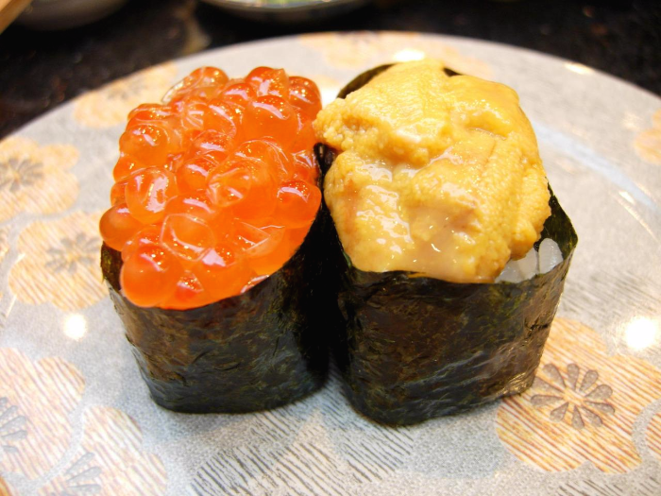
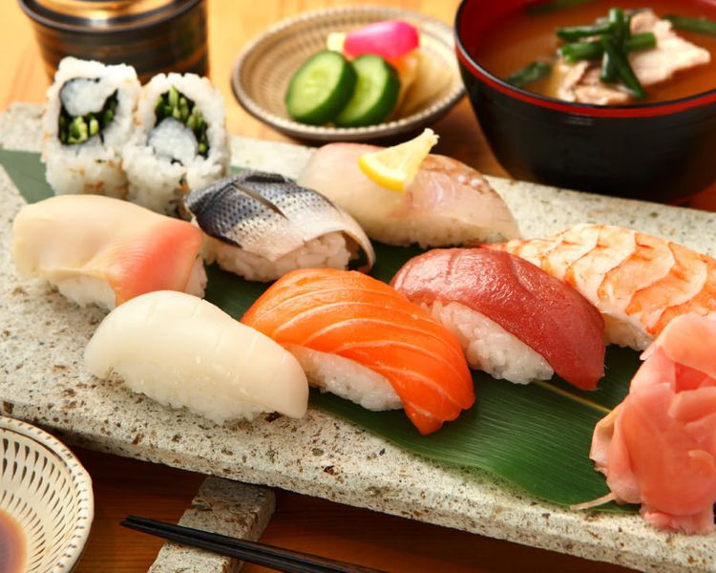
음식
초밥(醋-) 또는 스시(寿司, 수사)
일본 요리의 하나로, 어패류(수산물)의 살이나 유부·계란·김 등의 식재료를 식초에 절인 쌀밥 위에 올려 만드는 음식이다. 여러가지 조리법으로 조리된 생선을 맛볼 수 있다. 세계적으로 가장 유명한 일본 요리 중 하나라고 할 수 있다.
스시의 사진
https://www.youtube.com/watch?v=duPyrK5lxis

Slide 3
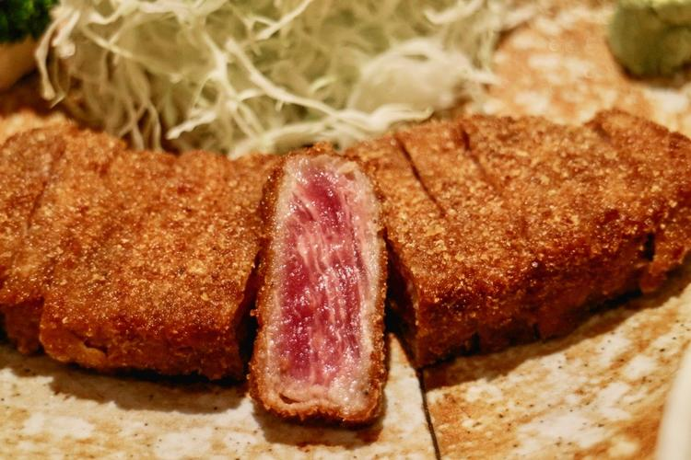
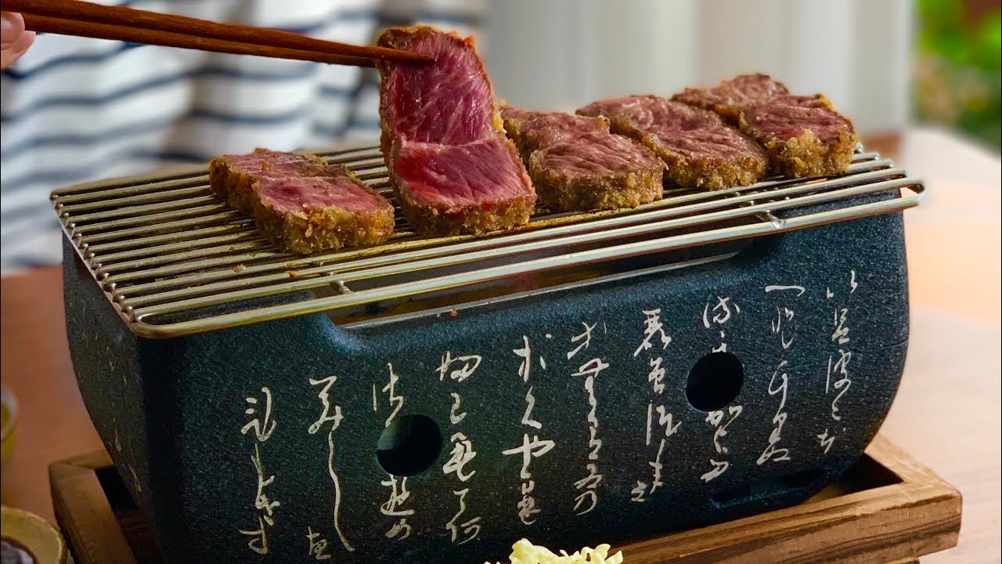
음식
규카츠(牛カツ)
돈가스의 소고기 버전으로 돼지고기가 아닌 쇠고기로 만들어서 빵가루 옷을 입히고 튀겨낸 음식이다. '비후까스'또는 '쇠고기까스'라고도 한다. 일본에서는 '규카츠(牛カツ)'라고 한다.
규카츠의 사진
https://www.youtube.com/watch?v=P_ydwSH5Lp0

Slide 4
마무리
굳이 역사적인 부분이 아니더라도 일본의 과거와 현재는 알 수 있었습니다.
발표내용과는 맞지 않다고 생각하실 수도 있지만 제가 관심이 있고 재미있게 ppt를 만들 수 있는 자료들도 준비해 주제와 맞게
만들었습니다.
여러가지 요소들을 통해 일본의 과거와 현재의 차이를 알 수 있었습니다.

Slide 5
감사합니다

